Slide 1
期末進度報告
209440451
崔勝清

Slide 2
期末報告主題
自家店面網頁設計

Slide 3
設計大綱
主頁
店家介紹
產品介紹
訂購網頁

Slide 4
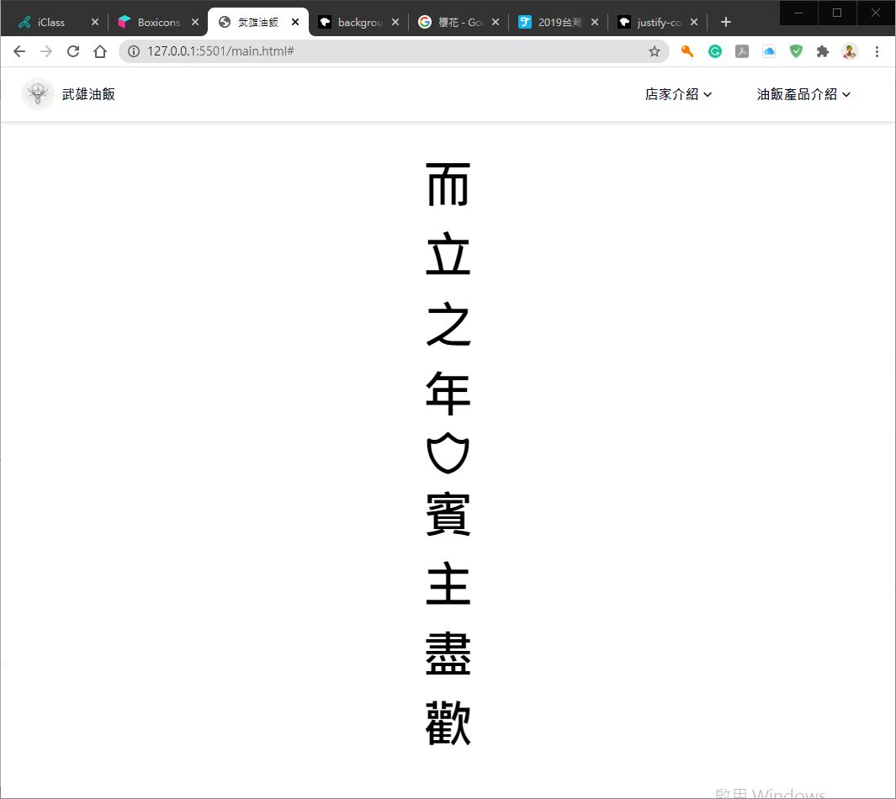
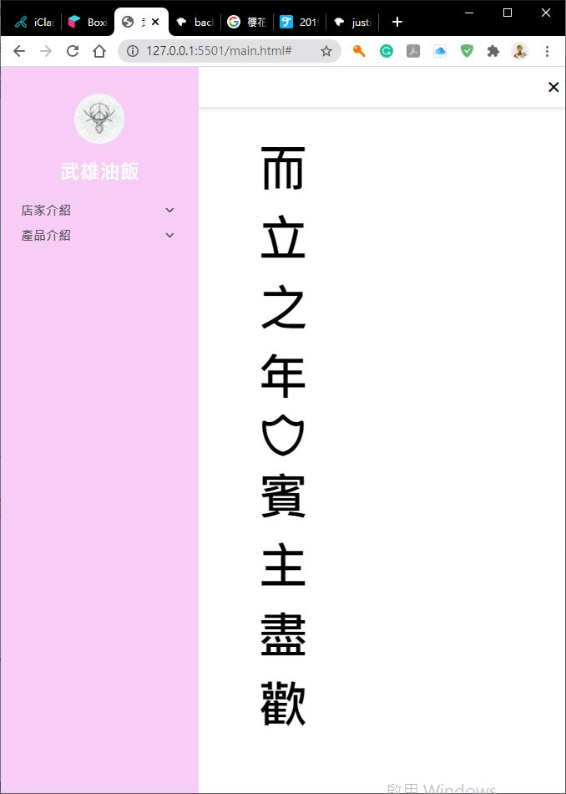
主頁
想要設計的背後有櫻花底圖的
但不知道一直顯示不出來

Slide 5
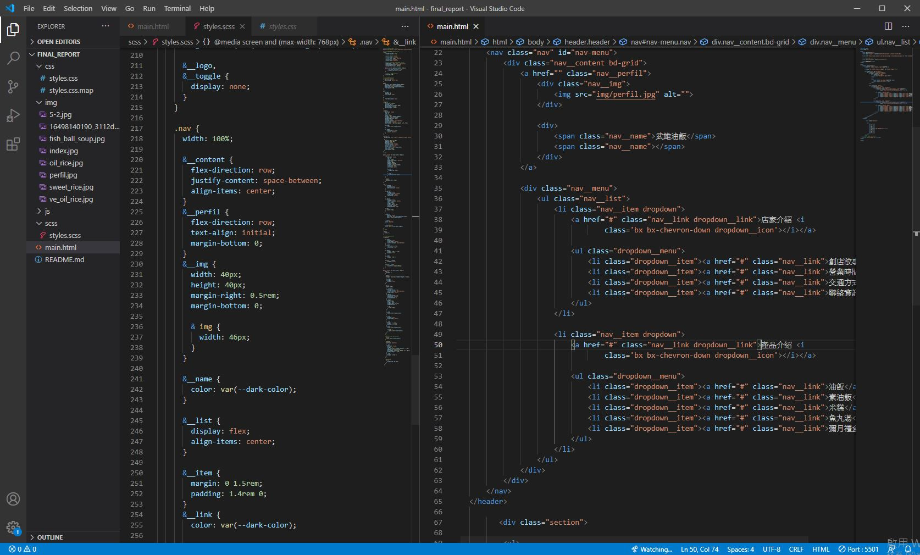
Css的想法是從上周的課程所延伸的，改了一些文字之間的距離和顏色。

Slide 6
之後想法
後面會設計店家介紹.產品介紹.訂購網頁，而裡面會用到Figma設計的網頁，也會跟設計主題相符。

